Slide 1
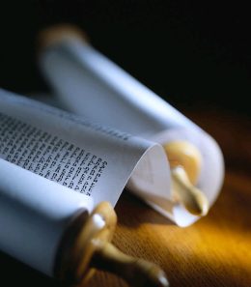
Rechters-
Ruth
dr. Raymond R. Hausoul

Slide 2
Rechters
Proloog
(1:1-3:6)
Religieus (2:6-3:6)
Politiek (1:1-2:5)
Othniël (3:7-11)
Ehud (3:12-31)
Debora, Barak, Jaël (4-5)
Gideon, Abimelech, Tola, Jaïr (6:1-10:5)
Jefta, Ibson, Elon, Abdon (10:5-12:15)
Simson (13-16)
Epiloog
(17:1-21:25)
Grote en kleine rechters
(3:7-16:31)
Religieus (17-18)
Politiek (19-21)

Slide 3
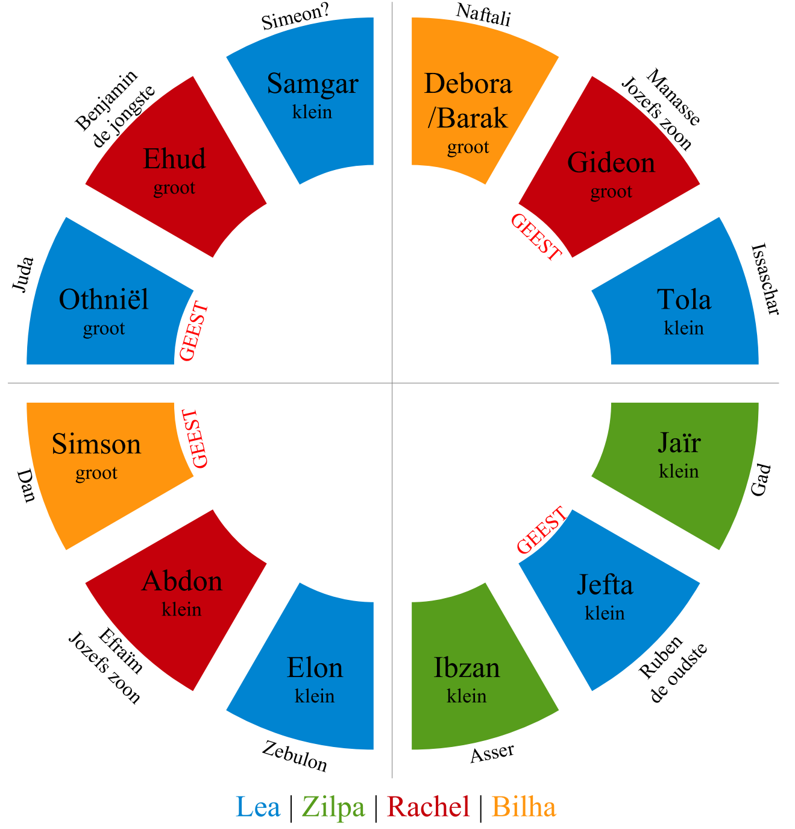

Slide 4
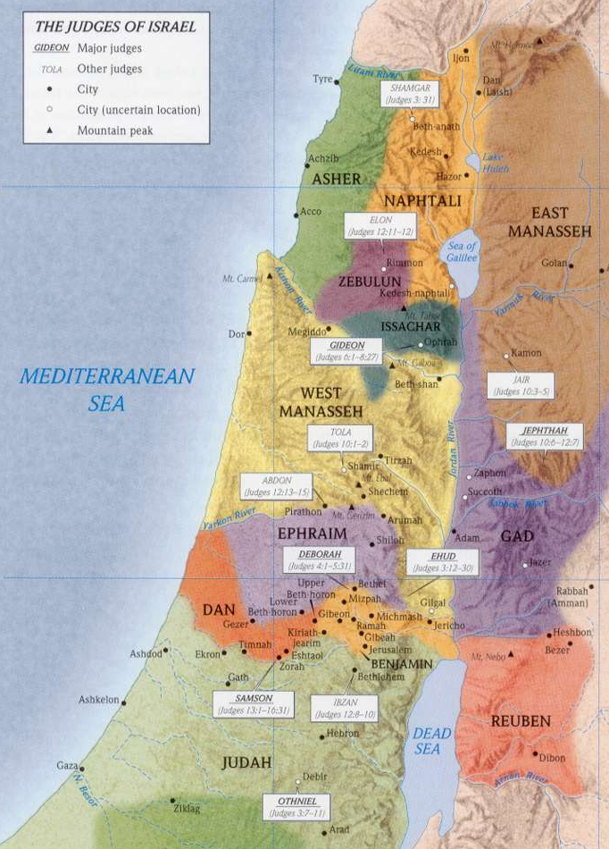


Slide 5


Gideon VS Midjan & Co.
Midjanieten en Amalek
135.000 man (8:10)
Gideons leger
32.000 man
‘Bangeriken mogen vertrekken!’ (7:3).
‘Wie water likt met tong, blijft!’ (7:5).

Slide 6
Jefta en zijn dochter
A – Gideon heeft 70 zonen (8:30)
B – Jaïr heeft 30 zonen, ezels en steden (10:4)
X – Jefta heeft één dochter (11:34)
B’ – Ibzan heeft 30 zonen, dochters en schoonzonen (12:9)
A’ – Abdon heeft 40 zonen en 30 kleinkinderen (12:14)

Slide 7
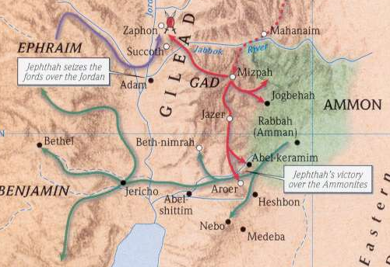

Slide 8
1
2
3
4
5

Slide 9
Ruth
Akker: Ruth ontmoet Boaz (2)
Dorsvloer: Ruth benadert Boaz (3)
Naomi wint alles (4)
Naomi verliest alles (1)
Familie van Elimelech (1:1-5)
Huwelijken (1:6-18)
Leegte
(1:19-22)
Gesprek Naomi-Ruth (2:1-2)
Gesprek Ruth-Boaz (2:3-17)
Gesprek Ruth-Naomi
(2:18-23)
Gesprek Naomi-Ruth (3:1-5)
Gesprek Ruth-Boaz (3:6-15)
Gesprek Ruth-Naomi
(3:16-18)
Land en huwelijk (4:1-21)
Geboorten (4:13-17)
Stamboom van David (4:18-22)

